Slide 1





АКСЕЛЕРАТОР ПГУ «НЕЙРОБУМ»
«Онлайн-школа по приготовлению блюд кавказской кухни»

Slide 2
АКТУАЛЬНОСТЬ ПРОЕКТА
Актуальность проекта онлайн-школы по приготовлению блюд кавказской кухни подтверждается следующими трендами:
1. Глобальная доступность: В современном мире стремительные изменения в ритме жизни, возможность жить в разных частях света или даже просто отсутствие времени могут затруднять доступ к традиционным урокам приготовления кавказских блюд. Онлайн-школа может стать решением, позволяя ученикам из различных регионов мира изучать эту кухню без границ.
2. Сохранение культурного наследия: Кавказская кухня богата традициями и историей. Онлайн-школа может помочь сохранить и передать уникальные рецепты, методы приготовления и культурные особенности этой кухни новым поколениям в разных уголках мира.
3. Удобство и гибкость: Онлайн-уроки позволяют учащимся готовить в удобное для них время, прокручивать видеоуроки в своем темпе и даже повторять их, если что-то осталось непонятным. Это огромное преимущество перед традиционными уроками в стационарных школах.
4. Разнообразие компетенций: Онлайн-школа может предложить больше, чем просто приготовление блюд. Она включает в себя уроки по выбору продуктов, их подготовке, различные методы приготовления, а также контекст и значимость тех или иных блюд в культуре кавказского региона.
5. Сообщество и общение: Онлайн-школа предлагает студентам возможность общения между собой, возможность обсуждать рецепты, делиться опытом и даже устраивать совместные кулинарные челленджи, что создает ощущение общности и поддержки.
Таким образом, онлайн-школа по приготовлению блюд кавказской кухни представляет собой универсальный, доступный и захватывающий способ познания и погружения в эту удивительную культуру питания.

Slide 3
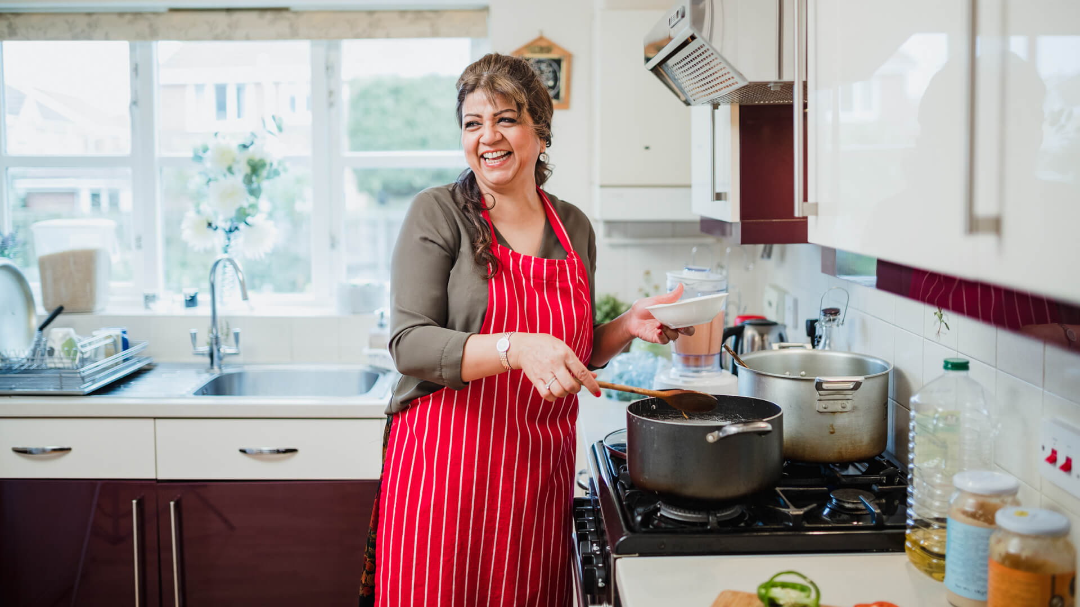

ЦЕЛЕВАЯ АУДИТОРИЯ ПРОЕКТА
Нашей целевой аудиторией являются женщины от 18-35, доход от 30000 рублей, проживающие на территории РФ, домохозяйки, обучающиеся на заочном отделении, которые интересуются курсами для семьи, для трудоустройства, для себя.

Slide 4
КЛЮЧЕВАЯ ПРОБЛЕМА
По результатам опроса были выявлены нижеперечисленные проблемы:
Сложность в поиске курсов, где предоставлена информация по правильной технологии приготовления блюд кавказской кухни,
Высокая стоимость курсов/мастер-классов по приготовлению блюд кавказской кухни,
В предложенных курсах нет градации для новичков и опытных кулинаров,
Отсутствие поддержки кураторов к кому можно обратиться по разным вопросам,
В материалах мастер-классов отсутствует пошаговый алгоритм приготовления блюд.

Slide 5
ПРЕДЛАГАЕМОЕ РЕШЕНИЕ И
ОСНОВНОЙ ФУНКЦИОНАЛ
Онлайн-школа по приготовлению блюд кавказской кухни.
Наша платформа уникальна тем, что мы предлагаем обучить готовке кавказской кухни за короткий срок, а также на протяжении всего обучения вам будут помогать наши наставники.
Функционал сайта:
Описание блюд
Стоимость доступных курсов
Видео-ролики(часть урока на курсе)
Отзывы от участников
Пример сертификата об окончании курса
Онлайн-поддержка
Архив уроков

Slide 6
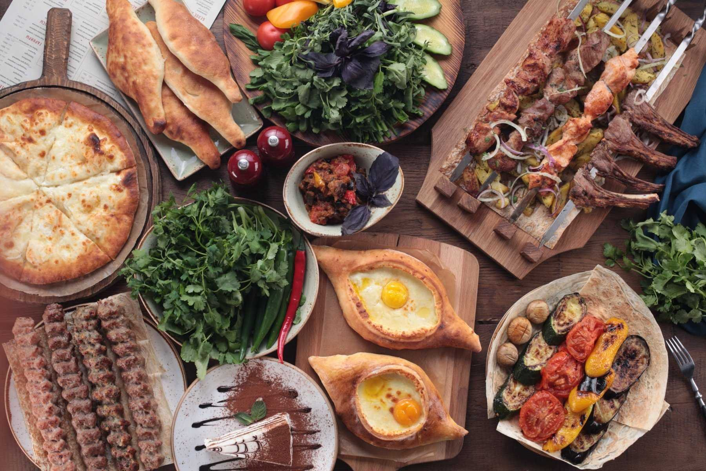
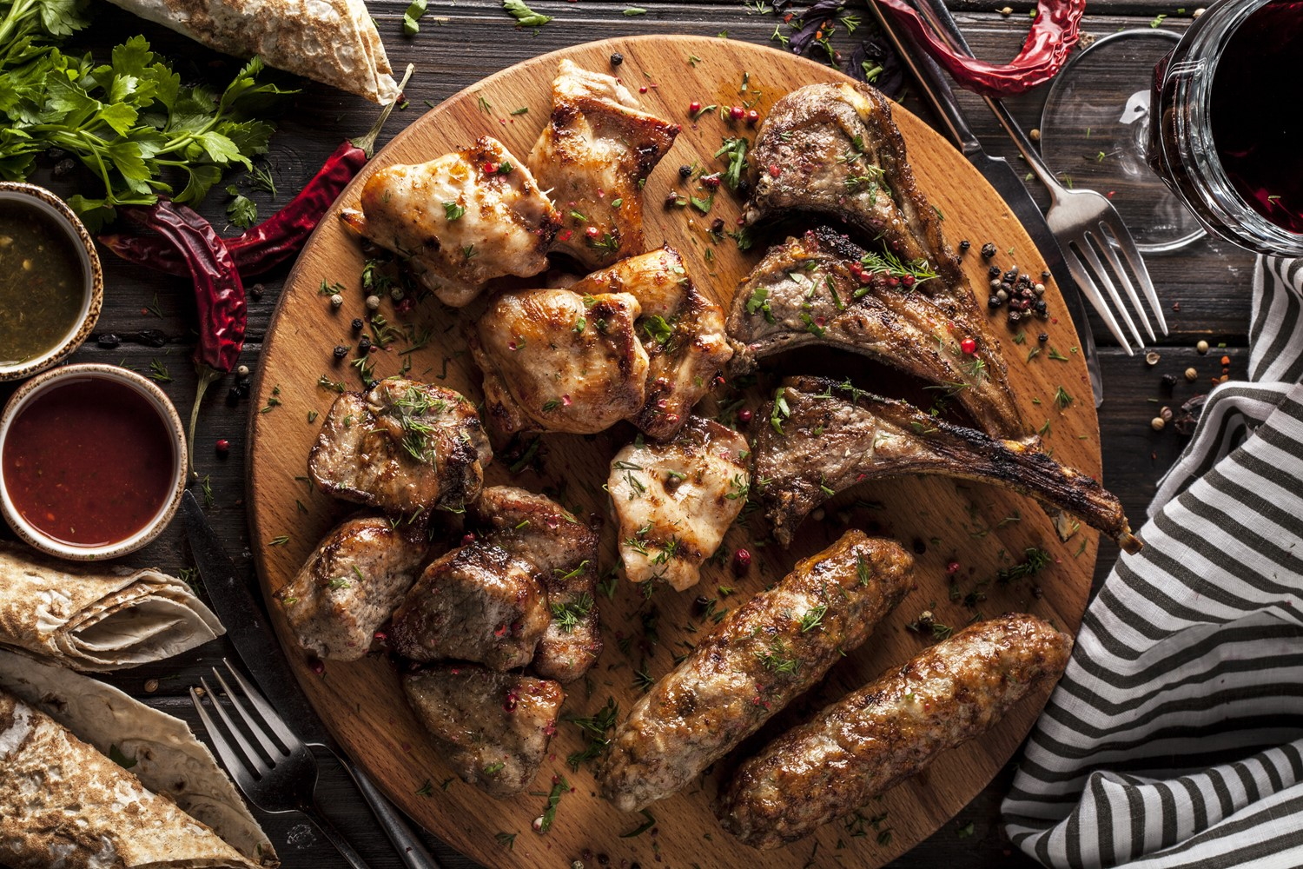
ЦЕННОСТНОЕ ПРЕДЛОЖЕНИЕ
Наша школа предлагает вам возможность научиться готовить аутентичные и вкусные блюда, которые являются визитной карточкой кавказской культуры. У нас вы найдете широкий спектр курсов, от начинающих до профессиональных, а также множество рецептов и советов от наших опытных поваров. Мы стремимся донести к вам не только технику готовки, но и знания о культурных особенностях и истории кавказской кухни.

Slide 7
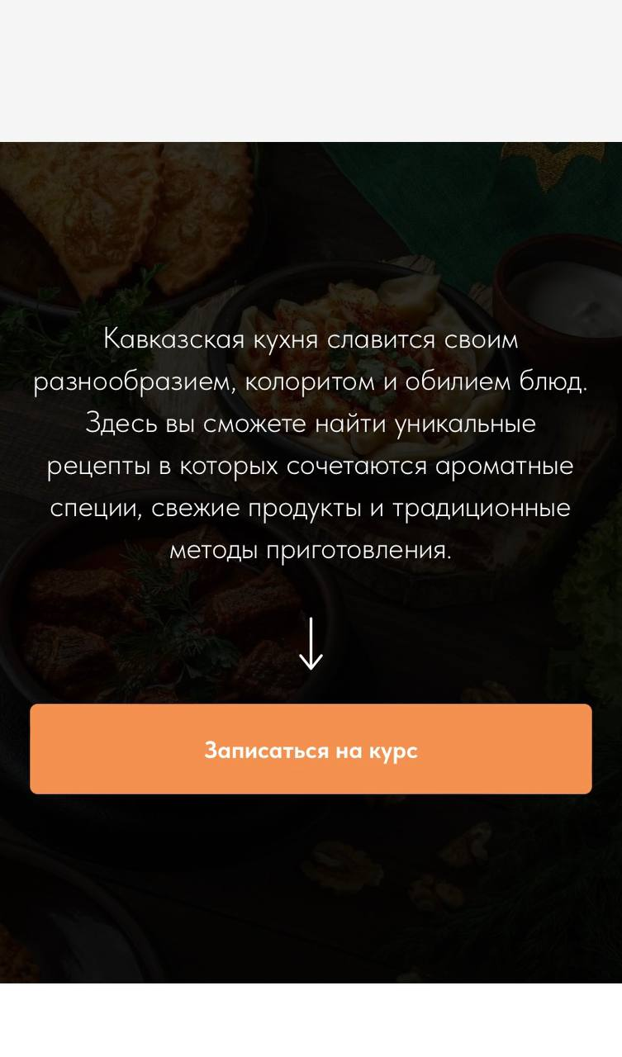
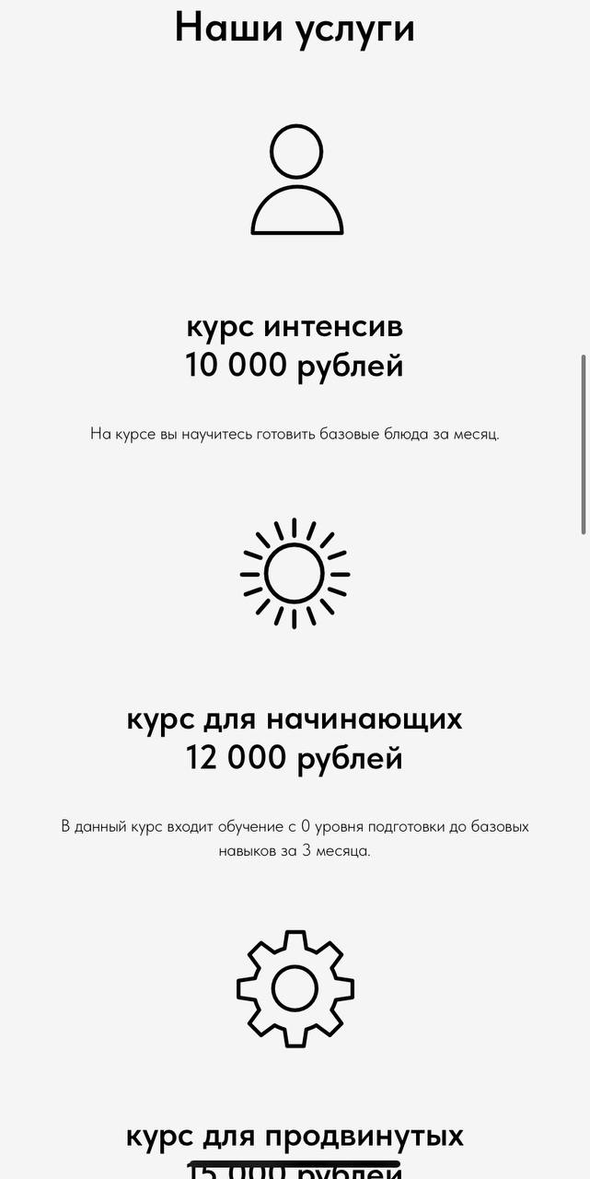
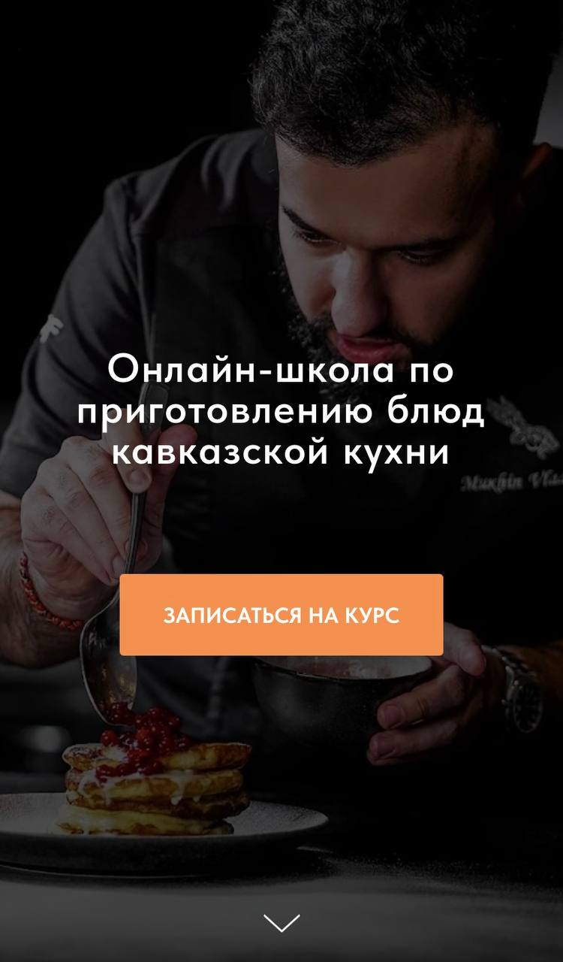
НАШ ПРОТОТИП

Slide 8
БИЗНЕС-МОДЕЛЬ ПРОЕКТА
2. Проблема и существующие альтернативы
Поиск курсов, где присутствует информация по правильной технологии приготовления блюд кавказской кухни, Дорогостоящий курс, Не нравится предложенная информация, Отсутствие поддержки, Материал непонятен.
4. Решение
Онлайн-школа по приготовлению блюд кавказской кухни.
Наша платформа уникальна тем, что мы предлагаем обучить готовке кавказской кухни за короткий срок, а также на протяжении всего обучения вам будут помогать наши наставники.
3. Уникальная ценность
Наша школа предлагает вам возможность научиться готовить аутентичные и вкусные блюда, которые являются визитной карточкой кавказской культуры. У нас вы найдете широкий спектр курсов, от начинающих до профессиональных, а также множество рецептов и советов от наших опытных поваров.
9. Скрытое преимущество
Уникальная методология обучения и наличие наставников, а также вас обучают первоклассные кулинары с Кавказа.
1. Сегмент потребителей
Женщины (от 18-35, доход от 30000 рублей, проживающие на территории РФ), домохозяйки, обучаются на заочном отделении, которые интересуются курсами для семьи, для трудоустройства, для себя.
8. Ключевые метрики
Выручка от онлайн-школы, количество активных, зарегистрированных участников,процент успешно завершивших курсы, уровень удовлетворенности учеников.
5. Каналы распространения
Реклама в соц.сетях, на сайтах, а также у блогеров, распространить информацию через знакомых, партнерские программы.
7. Структура расходов
Переменные затраты: 227680 рублей
Налоги 132480 рублей
реклама 40000 рублей
эквайринг 55200 рублей
Прибыль проекта за 12 месяцев: 1550320 рублей
Точка безубыточности: 2 месяца
6. Потоки доходов
Фиксированная стоимость за покупку - единоразовая оплата при покупке продукта.
Курс ускоренный интенсив: 10000 рублей
Курс для начинающих: 12000 рублей
Курс для продвинутых: 15000 рублей
Затраты на разработку:
создание сайта 10 000 рублей
Постоянные затраты: 420000 рублей
зарплата повару 180000 рублей
зарплата наставнику 84000 рублей
оплата зум 36000 рублей
расходные материалы 84000 рублей
коммунальные расходы 36000 рублей

Slide 9
ФИНАНСОВЫЕ ПОКАЗАТЕЛИ ПРОЕКТА
Затраты на разработку:
создание сайта 10 000 рублей
Постоянные затраты: 420000 рублей
зарплата повару 180000 рублей
зарплата наставнику 84000 рублей
оплата зум 36000 рублей
расходные материалы 84000 рублей
коммунальные расходы 36000 рублей
Переменные затраты: 227680 рублей
налоги 132480 рублей
реклама 40000 рублей
эквайринг 55200 рублей
Прибыль проекта за 12 месяцев: 1550320 рублей
Точка безубыточности: 2 месяца

Slide 10
НАША КОМАНДА
Алиева Мадина
Баракаева Саида
Бегов Исмаил
Кубанова Малика

Slide 11
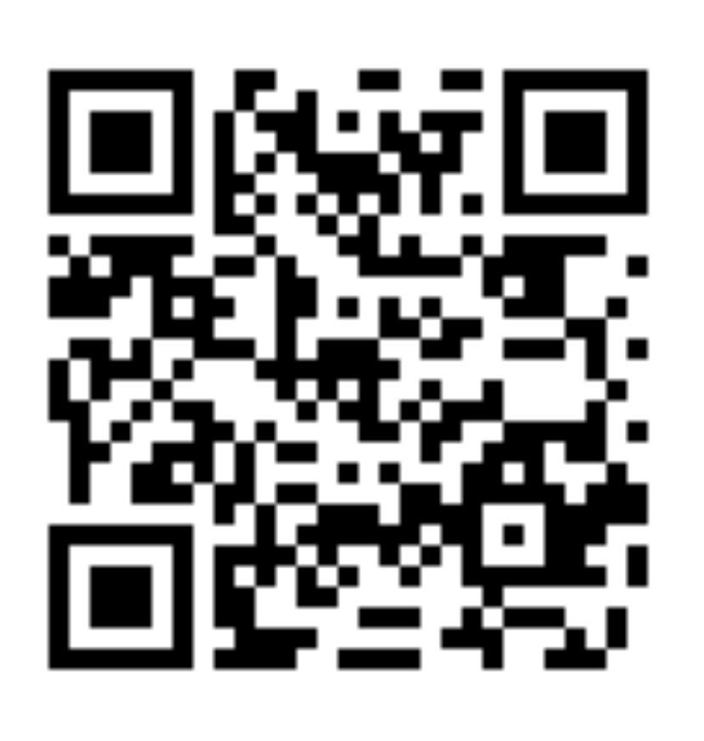
По этому QR-коду вы можете перейти на сайт онлайн-школы

Slide 12













































Будем на связи!
Если возникнут вопросы, обращайтесь по номеру:
89604012385

